Slide 1
实践二——语音增强
陈婧 王波 栗楠
2021.04.29

Slide 2
大纲
语音增强概述
语音特性
人耳听觉特性
噪声特性
语音增强算法
实践

Slide 3
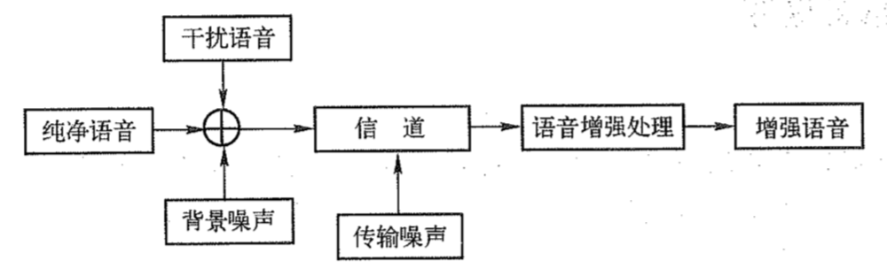
语音增强概述
目的
从含噪语音中提取目标语音信号，抑制、降低噪声干扰
改进语音的质量
提高语音的可懂度

Slide 4

语音增强概述
应用
语音通信
助听器
智能家居
车载
智能机器人
…
百“箱”争鸣
语音交互的时代已经到来
最好的人机交互接口之一
下一代的信息和服务入口
Notes:
语音识别的前端

Slide 5
语音增强概述
基于信号处理的方法
speech
Speech
enhancement
noisy speech
enhanced
speech
基于监督学习的方法
noise
Notes:
带噪语音模型
此处只列举了加性噪声的例子

Slide 6
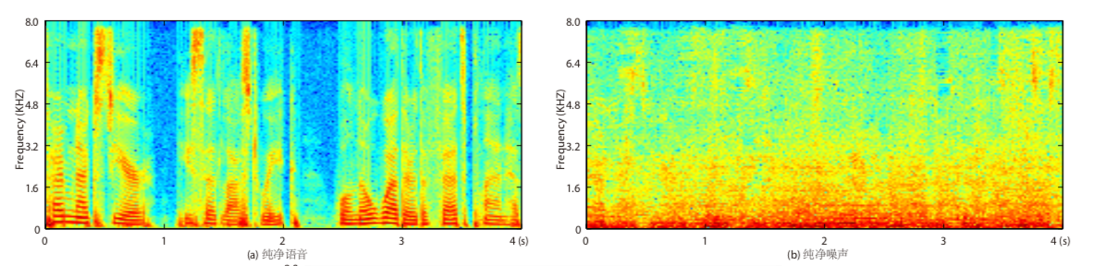
语音特性
频谱特性
语音和噪声具有明显的频谱区分性（噪声非人声）
语音具有显著的频谱结构
时序相关
短时平稳
发声模式

Slide 7
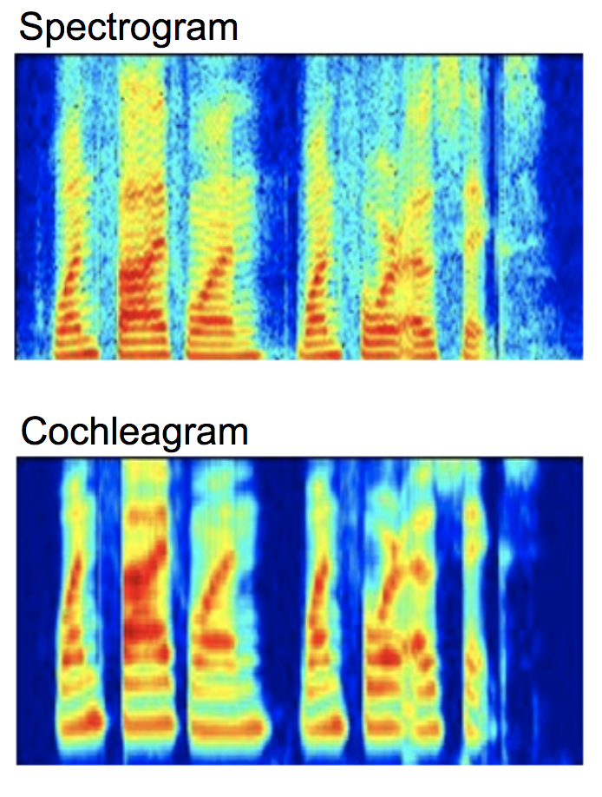
人耳感知特性
听觉系统具有显著的听觉信息处理能力和抗干扰能力
变化的频率分辨率
低频的分辨率高
高频的分辨率低
对幅度谱敏感，对相位谱不敏感
重构语音的时域信号
共振峰
前三个共振峰对语音感知很重要
……

Slide 8
噪声特性
加性噪声
平稳噪声
如，白噪声……
非平稳噪声（真实环境）
如，多说话人干扰……
乘性噪声
混响
信道传输噪声

Slide 9
语音增强算法
基于信号处理的方法
谱减法 (Spectral Subtraction)
维纳滤波法 (Wiener Filtering)
基于监督学习的方法
利用深度神经网络(DNN)估计理想二值掩模(ideal binary mask, IBM)
信号处理的角度
利用噪声的相对平稳性和语音的相对稀疏性，可以实现对噪声的连续追踪和抑制
语音增强可以表达为一个滤波问题
机器学习的角度
利用语音和噪声的频谱区分性，可以实现语音和噪声的分离
语音增强可以表达为一个监督式学习问题

Slide 10
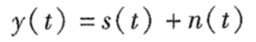
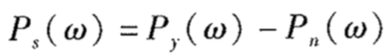
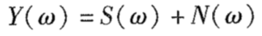
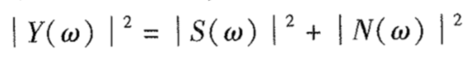
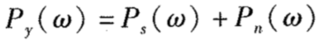
谱减法
基本思想
假定噪声信号与语音信号相互独立，从含噪语音的功率谱中减去噪声功率谱，得到增强后的语音
前提假设
噪声信号较为平稳
噪声信号与语音信号相互独立
估计的语音的功率谱
平稳噪声的功率谱不随时间变化
时域表示：
傅里叶变换
频域表示：
利用发声前的“静音段”（认为在这段时间里没有语音只有噪声）
独立性假设
功率谱：

Slide 11
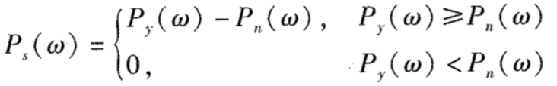
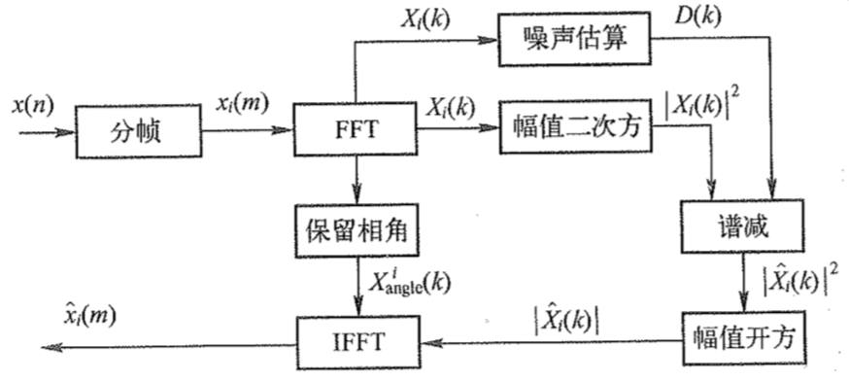
谱减法
完整的谱减运算公式
防止出现负功率谱的情况
基本谱减法流程图

Slide 12
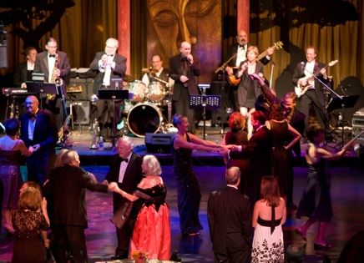
基于监督学习的方法
听觉掩蔽现象
定义: “人们对目标声音的感知会因为另一个声音（掩蔽）的存在而变得困难” (American Standards Association, 1960)
听觉感知中的基础问题
简单地说，声强较弱的声音会被声强较强的声音掩蔽
“鸡尾酒会” 问题

Slide 13
基于监督学习的方法
语音增强的目标：理想二值掩模 (ideal binary mask, IBM)
动机: 听觉掩蔽现象 (Hu & Wang, 2001; 2004)
思想: 对于某个含噪的声音，保留其中目标声音强度高于背景噪声强度的部分，而去除背景噪声强度高于目标声音强度的部分
理想二值掩模 (IBM)的定义
如果一个时频单元的IBM值为1，意味着该时频单元的信噪比高于某个阈值θ ，则认为该时频单元由目标声音主导(保留)；反之，则认为由背景噪声主导(去除)
θ: 局部信噪比阈值，通常取0 dB
SNR(t, f): 由干净语音(目标声音)和背景噪声计算得到的时频单元的信噪比

Slide 14
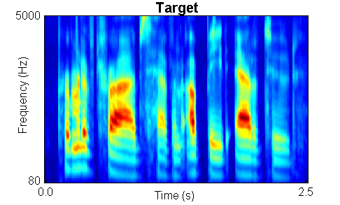
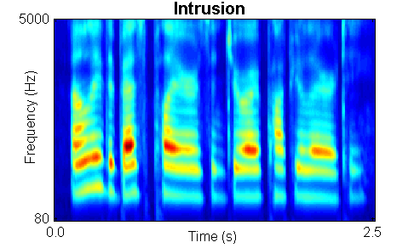
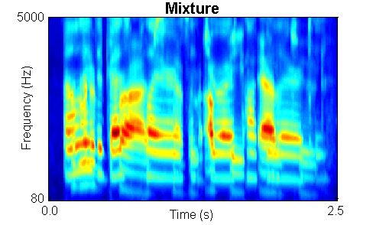
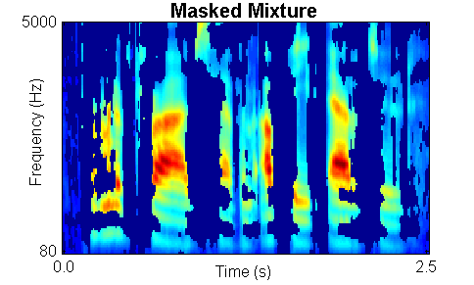
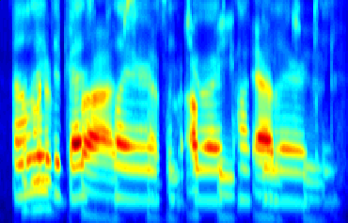
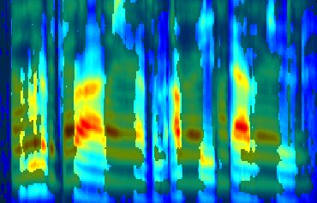
IBM图例
目标声音
背景噪声
Noise
混合后的声音
使用IBM分离后的声音

Slide 15
基于监督学习的方法
框架
特征提取
特征
含噪语音输入
估计的
目标掩模
学习从含噪语音输入到目标掩模的映射

Slide 16
利用深度神经网络(DNN)估计IBM
为何使用深度神经网络(deep neural network, DNN)?
给定监督信息后(IBM label)，DNN能够自动学习一个从输入含噪声音的特征到IBM的映射关系，即从含噪声音中自动估计IBM
随着层数的加深，DNN甚至能够直接从原始含噪声音的数据中提取抽象的特征，以帮助IBM的估计
而传统的基于信号处理的方法，通常需要假设背景噪声服从某种分布，以此估计目标语音的分布，因此传统方法容易受到背景噪声的干扰，使得IBM的估计较为困难
特征提取
分类器
重构分离后的语音
含噪语音输入
IBM估计
分离后的语音输出
DNN
label: ground truth IBM
基于DNN的语音分离框架 (Wang & Wang, 2013)

Slide 17
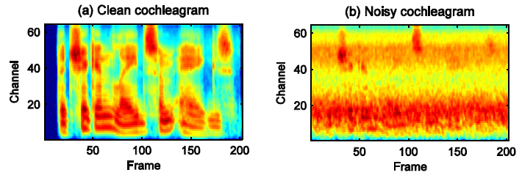

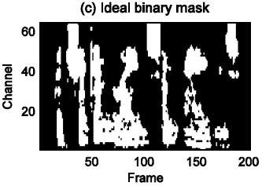
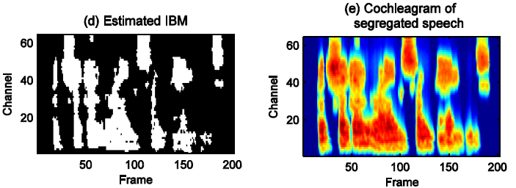
利用深度神经网络(DNN)估计IBM
监督信息IBM
利用DNN估计的IBM
分离后的语音
目标语音与语谱噪声以-5 dB的信噪比叠加

Slide 18
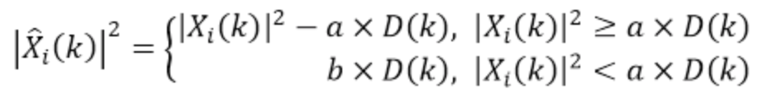
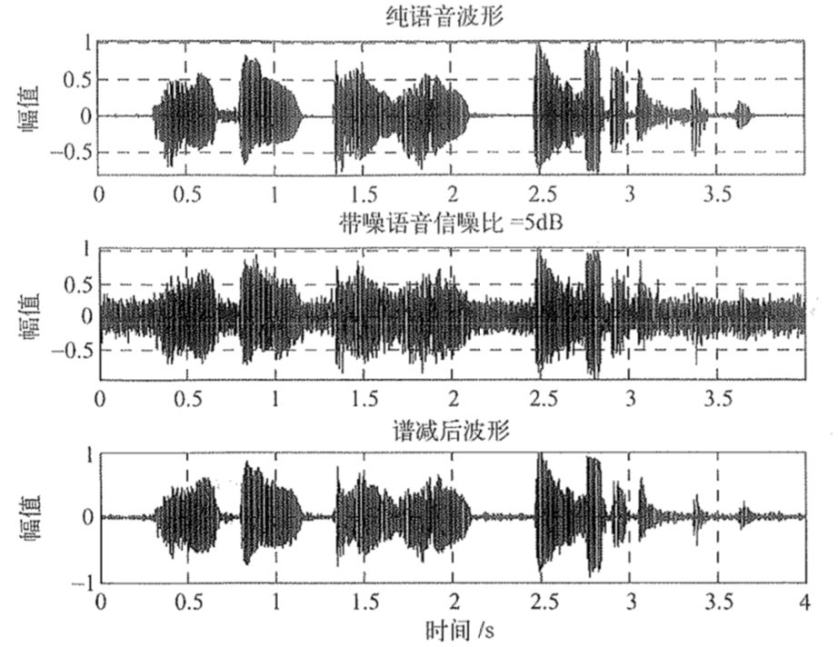
实践1——基于谱减法的语音增强
谱减法
思想：利用语音信号与噪声信号在统计特性上的差异（相互独立），从含噪语音的功率谱中减去噪声功率谱，得到增强后的语音
实践：根据基本的谱减法的原理，将干净语音与噪声混合（叠加），测试该方法的性能
叠加不同信噪比的噪声
尝试不同的b值
Notes:
a和b是两个常数，a为过减因子，b为增益补偿因子
beta值不同，得到的宽带噪音的残留和”音乐噪音“的比例也不同
老方法中是将负值直接设为0，这样残余噪音的峰值和0之间的差值还是较为显著，所以Berouti就想了一个办法，就是设置一个语音的下限值beta* Pn(w)。将相减后的幅值小于此下限值得统一设置为这个固定值，这个下限值其实也是宽带的噪音，只不过设置下限值的好处是残余峰值相比之下没有那么显著，从而减小了“音乐噪声”的影响。可以通过调整beta的值来调整这个宽带的噪声的强度。

Slide 19
实践1——基于信号处理的方法
流程
叠加噪声生成混合语音
谱减法
speech
Speech
enhancement
noisy speech
enhanced
speech
noise
与输入的干净语音s(n)对比

Slide 20
实践2——基于IBM的语音增强
基于神经网络的方法
框架
测试增强后语音的性能
Mean Square Error (MSE)
特征提取
分类器
重构分离后的语音
含噪语音输入
IBM估计
分离后的语音输出
label: ground truth IBM
MLP
CNN
RNN
LSTM
…

Slide 21
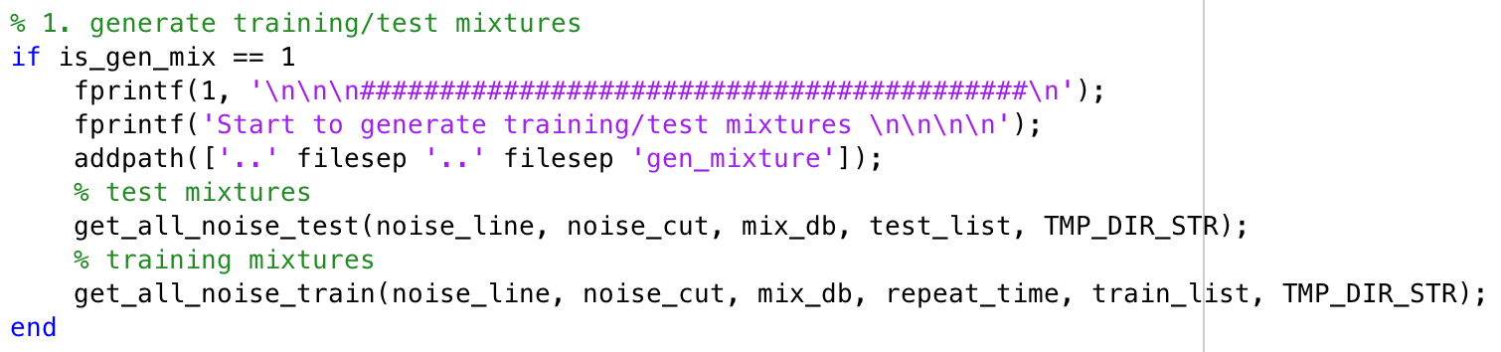
实践2——基于IBM的语音增强
流程
载入参数：config.m
包括：提取的特征类型，噪声类型，信噪比SNR, …
运行模型：RUN.m
1. 生成含噪语音 (相关代码所在文件夹：gen_mixture)

Slide 22
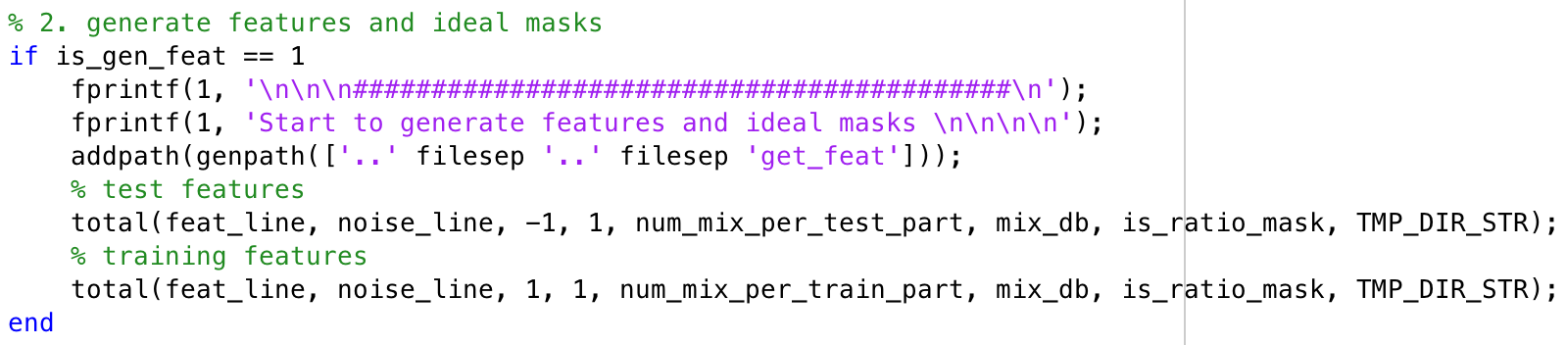
实践2——基于IBM的语音增强
流程
运行模型：RUN.m
2. 提取特征和监督信息 (ideal binary mask) (文件夹：get_feat)
特征提取：my_features_GF.m
label提取：just_ibm.m

Slide 23
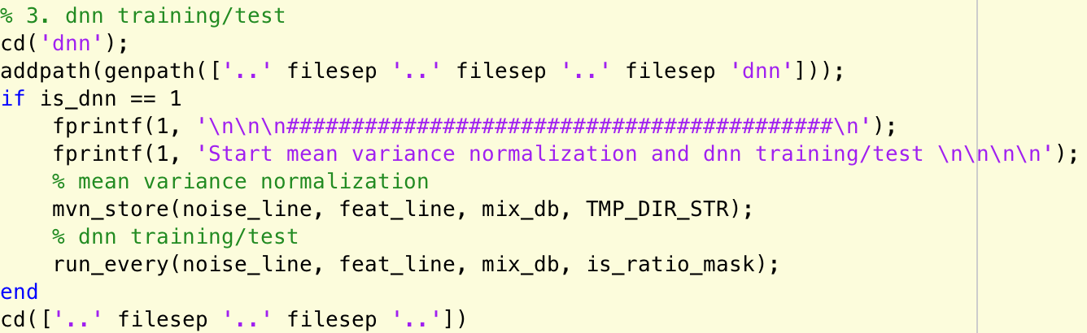
实践2——基于IBM的语音增强
流程
运行模型：RUN.m
3. 训练/测试模型 (文件夹：dnn)
网络设置：dnn_train.m

Slide 24

实践2——基于IBM的语音增强
流程
运行模型：RUN.m
4. 模型评价指标
语音可懂度：STOI (short-time objective intelligibility)
准确率：accuracy
击中-误报率
击中率 (HIT): percent of correctly classified target dominant units
误报率(FA): percent of wrongly classified interference-dominant units
结果保存
音频数据：DATA -- noise type – dnn – WAVE
特征mat数据: DATA -- noise type – tmpdir – SNR (db0) -- feat
mixture：
enhanced：

